Slide 1
Super-FAN: Integrated facial landmark localization and super-resolution of real-world low resolution faces in arbitrary poses with GANs
Finish Reading : 20180522
Bulat, A., & Tzimiropoulos, G. (2017). Super-FAN: Integrated facial landmark localization and super-resolution of real-world low resolution faces in arbitrary poses with GANs, (c). Retrieved from http://arxiv.org/abs/1712.02765

Slide 2
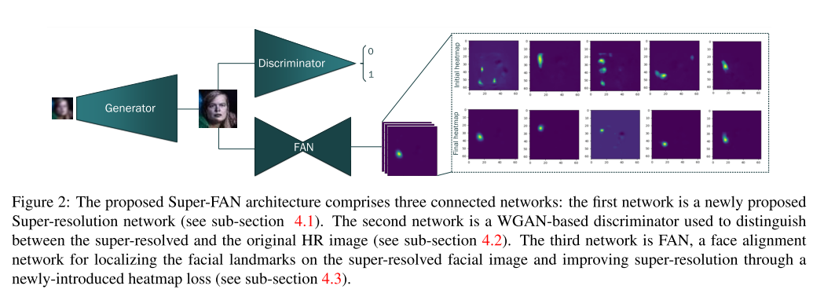
どんなもの？
低解像度顔画像を超解像し，顔ランドマークを検出するモデル super-FANを提案
顔画像の解像度を向上させ，facial landmarksを検出する初めてのend-to-end system
超解像と顔landmark検出を統合することによって，顔の構造を崩さずに超解像ができる
任意の向きのLR顔画像に対して超解像する研究

Slide 3
先行研究と比べてどこがすごい？
顔の位置合わせ(Face alignment)の評価では，解像度が30pixelに低下すると中規模，大規模ポーズの標準的な顔解像度(192*192)で訓練されたSOTAのネットワークの性能低下は，それぞれ15%および30%以上である．
そのため，画像がぼけている場合，landmarkの検出が困難という課題がある．
これをメインのモチベーションとして，超解像とfacial landmarkの検出の両方をend-to-endで学習する．

Slide 4
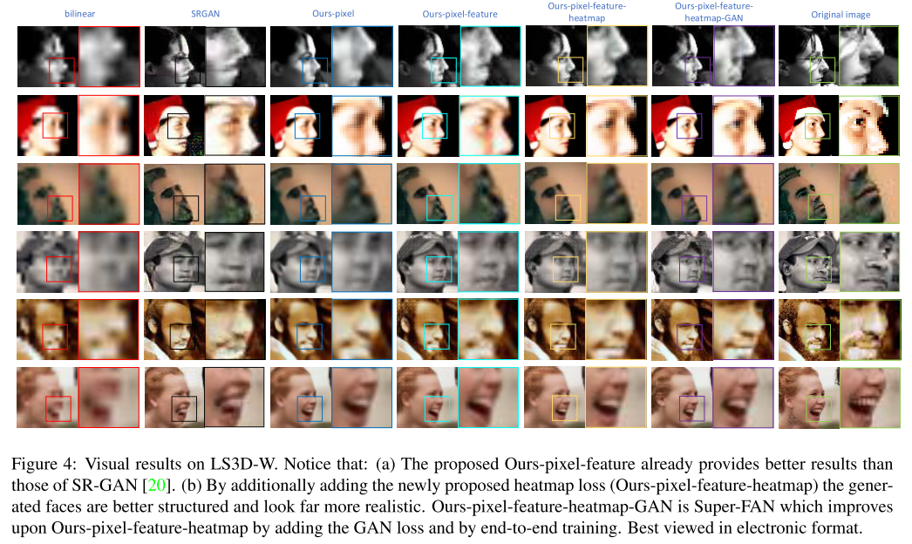
技術や手法のキモはどこ？
Heatmap loss
Perceptual loss, Pixel loss(L2 loss), adversarial lossでは，detailsに関連するposeやexpressionが間違えていたり，顔のパーツが間違った位置に存在していた．
これを軽減するために，heatmap 回帰による顔ランドマーク検出のためのネットワークを超解像過程に統合し，適切なheatmap lossを最適化することにより，LR画像とHR画像との間の顔構造の一貫性を強制する．

Slide 5

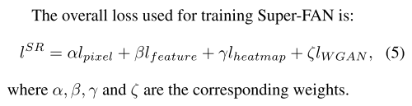
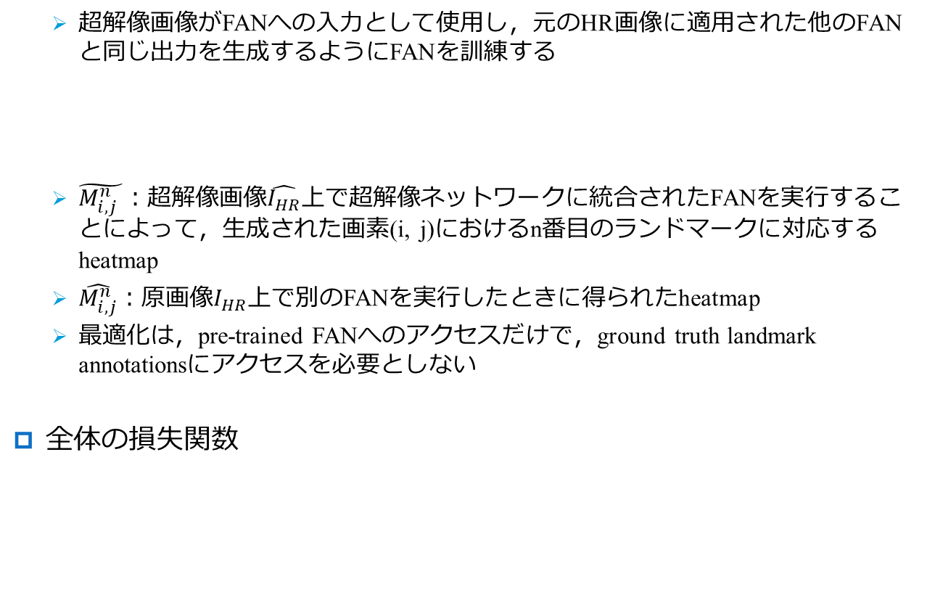
技術や手法のキモはどこ？
超解像画像がFANへの入力として使用し，元のHR画像に適用された他のFANと同じ出力を生成するようにFANを訓練する
$\tilde{M_{i,j}^{n} }$：超解像画像$\hat{I_{HR}}$上で超解像ネットワークに統合されたFANを実行することによって，生成された画素(i, j)におけるn番目のランドマークに対応するheatmap
$\hat{M_{i,j}^{n}}$：原画像$I_{HR}$上で別のFANを実行したときに得られたheatmap
最適化は，pre-trained FANへのアクセスだけで，ground truth landmark annotationsにアクセスを必要としない
全体の損失関数

Slide 6
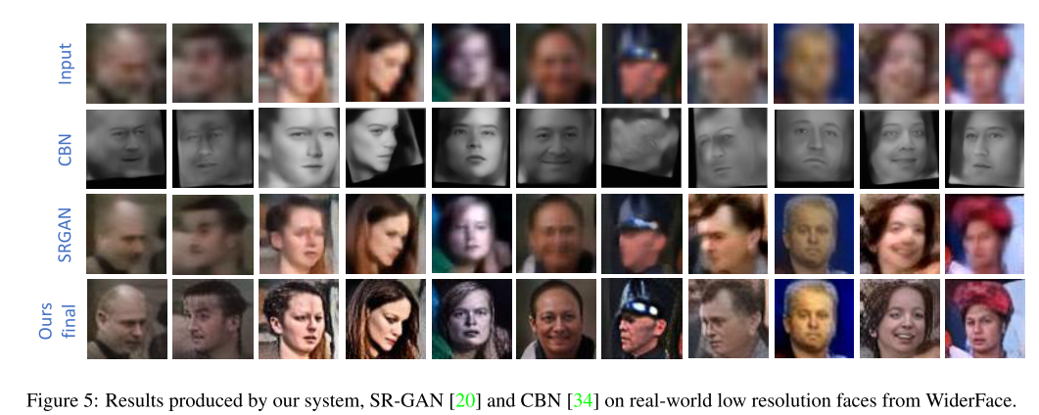
どうやって有効だと検証した？
使用したデータセット
300W-LP，AFLW，Celeb-A，LS3D- W balanced，WiderFace
使用した評価指標
超解像
PSNR, SSIM, confirming
これらの評価値は，よくないmetricであるため，facial landmark accuracyも報告
結果1

Slide 7
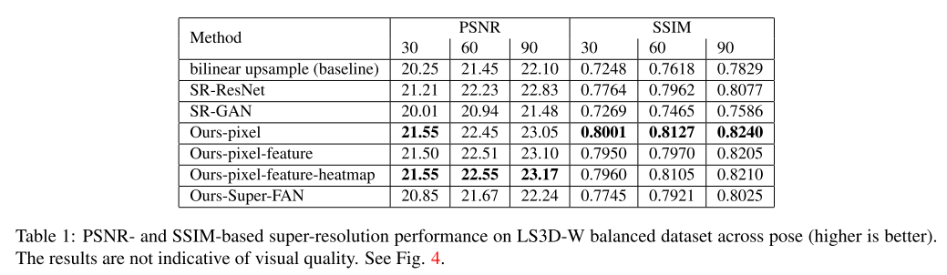
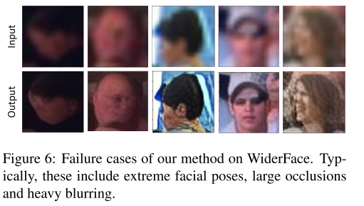
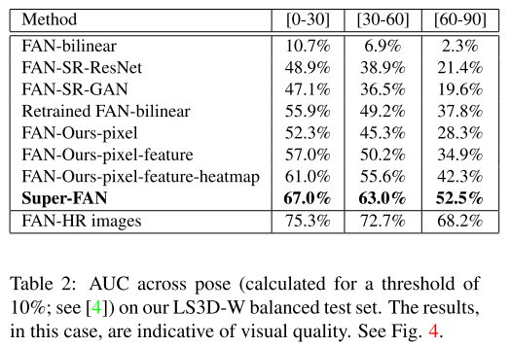
どうやって有効だと検証した？
結果2
失敗している例
激しくぼけている場合不可？？

Slide 8
議論はある？
FANをどのように訓練しているのかよくわからない
というより，すでに存在しているものに，超解像画像を食わせているような印象を受ける
事前訓練したFANを使用している．
用意するのが難しいか？？
考え方としては，同じ方向性か
参考
https://cvpaperchallenge.github.io/CVPR2018_Survey/#/Super-FAN_Integrated_facial_landmark_localization_and_super-resolution_of_real-world_low_resolution_faces_in_arbitrary_poses_with_GANs

Slide 9
次に読むべき論文は？
Face Alignment Network(FAN)
A. Bulat and G. Tzimiropoulos. How far are we from solving the 2d & 3d face alignment problem?(and a dataset of 230,000 3d facial landmarks). ICCV, 2017. 1, 2, 3, 5, 6, 8
patch-based texture loss
M. S. Sajjadi, B. Sch¨ olkopf, and M. Hirsch. Enhancenet : Single image super-resolution through automated texture synthesis. ICCV, 2017. 2
Confirming
C. Ledig, L. Theis, F. Husz´ ar, J. Caballero, A. Cunningham,A. Acosta, A. Aitken, A. Tejani, J. Totz, Z. Wang, et al. Photo-realistic single image super-resolution using a generative adversarial network. In CVPR, 2017.

